Slide 1


Slide 2


MISION
VISION
Proporcionar a nuestros clientes un servicio de logística y transporte terrestre, eficaz y eficiente, contando con altos estándares de calidad y seguridad, teniendo el respaldo de personal calificado, certificado y comprometido con la satisfacción de nuestros clientes.
Ser la empresa líder en logística y transporte terrestre a nivel nacional, implementando la mejora continua en cada uno de nuestros procesos, buscando en todo momento la excelencia en el servicio.
Responsabilidad
Puntualidad
Excelencia
VALORES
Respeto
Innovación
Lealtad
Compromiso
Trabajo en equipo

Slide 3





COBERTURA Realizamos servicios de carga en general en toda la República Mexicana.
SEGURIDAD Todas nuestras unidades están monitoreadas 24 hrs. Vía GPS.
LOGISTICA Trabajamos de la mano contigo para coordinar el servicio que se ajuste a lo que necesitas.
Tenemos servicio de reparto y recolección.
JUNTAS DE SEGUIMIENTO
Incentivando la mejora continua con nuestros socios comerciales.
EMBALAJES Contamos con el servicio de empaques para que tu mercancía este siempre protegida.

Slide 4

SERVICIOS
Servicio Express Servicio de transporte con entrega al día siguiente.
Servicio Dedicado Servicio armado justo a la medida de sus necesidades de transportación.
Servicio de mensajería.
Mudanzas y cambios de oficina.
Proyectos especiales que requieran movilidad y atención personalizada.
Unidades dedicadas las 24 horas.
Los 365 días del año.

Slide 5

Nos encargamos de priorizar los detalles para brindarte una solución integral, completa y de calidad.
Rastreo en tiempo real de su servicio.
Entregas a detalle directo en tienda, así como en CEDIS.
• Evidencias electrónicas en tiempo real.
• Cuenta espejo de trayecto.
• Unidades con botón de pánico y paro de emergencia.
Geocercas personalizadas.
Recolección y entrega puerta a puerta.

Slide 6


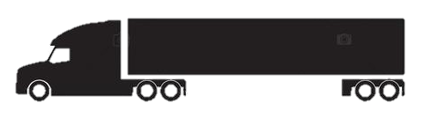
Nuestra flotilla cuenta con capacidades de
1 Tonelada
1.5 Toneladas
3.5 Toneladas
4 Toneladas
Rabón
Torton
Tráiler
Plataformas
Cumplimos en su totalidad los requerimientos de seguridad y vialidad que nos exige SCT.
Parque vehicular no mayor a 6 años de antigüedad
Permisos de carga ante SCT.
Las cajas secas de cada unidad están perfectamente selladas evitando daños ambientales a la mercancía, además de que poseen dimensiones superiores a las estándar.

Slide 7

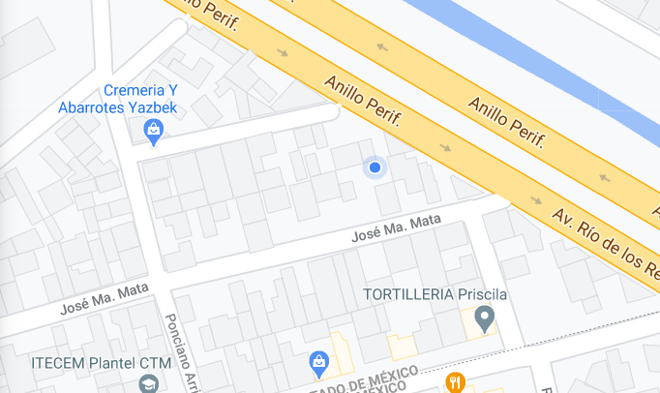


CONTACTANOS
Nos ubicamos en
NANCY ESTRADA LUNA
José Ma. Mata #18, Constituyentes de 1857 54190 Tlalnepantla de Baz, Méx.
Ejecutivo de cuenta
55 2198 0019
DANIEL GALICIA HUERTA
Ejecutivo de cuenta
55 4213 8505
daniel.grupog@mail.com

